Slide 1
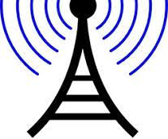


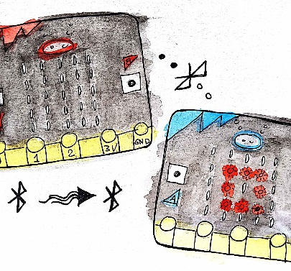
Radio en de micro:bit les 3
Stuur geheime boodschappen

Slide 2
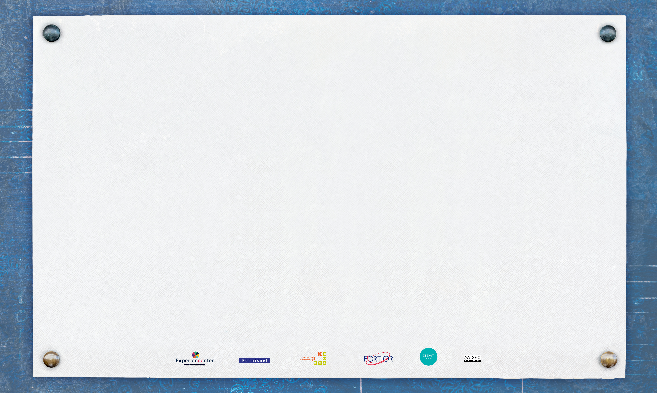
Vandaag gebruiken we de radiofunctie van de micro:bit
Wat hebben we de vorige keer gedaan?
Op welke manieren 'praten' computers met elkaar?

Slide 3
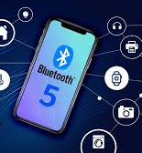
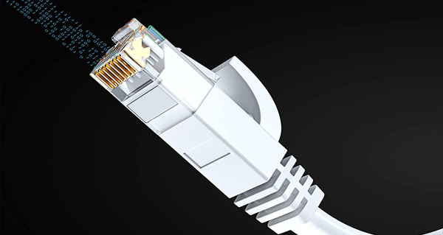
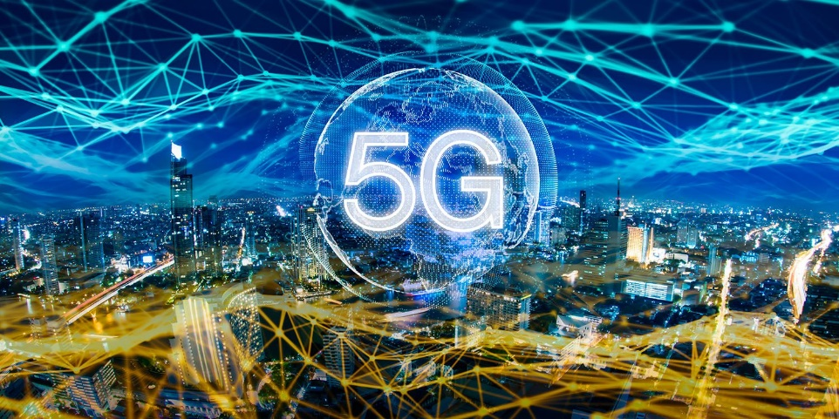
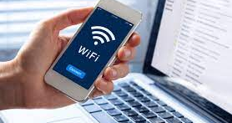
Communicatie
Notes:
Welke afbeeldingen herkennen ze. Internet, wifi, internet kabel, bluetooth, 5G,

Slide 4
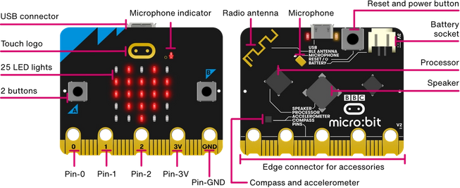
De micro:bit heeft radio en Bluetooth.
Via radio praten de micro:bits met elkaar.
Via Bluetooth praat de micro:bit met een computer.
Of ze communiceren via een app op je telefoon.

Slide 5

Notes:
Een engelse uitleg filmpje over hoe radio werkt op de micro:bit. je kunt eventueel de ondertiteling aanzetten.

Slide 7
Onze eerst opdracht is de radio instellen en gebruiken.
We maken groepjes van 4 met steeds 2 micro:bits.
Ieder groep van 4 zit op een ander radiokanaal.
Dit hoor je van je docent.
Ga naar makecode.com.
Kies voor micro:bit
Maak een nieuw project aan - radio

Slide 8
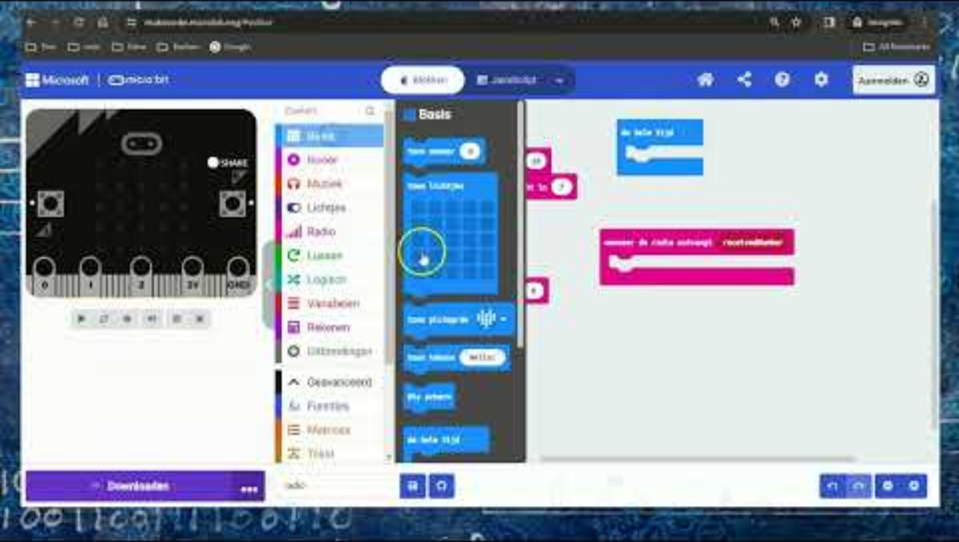
Notes:
Kijk het filmpje

Slide 9
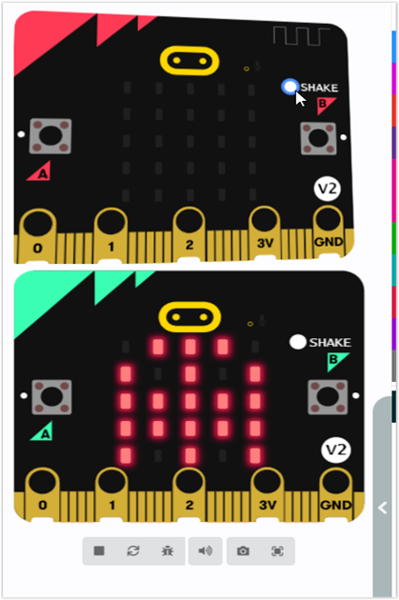
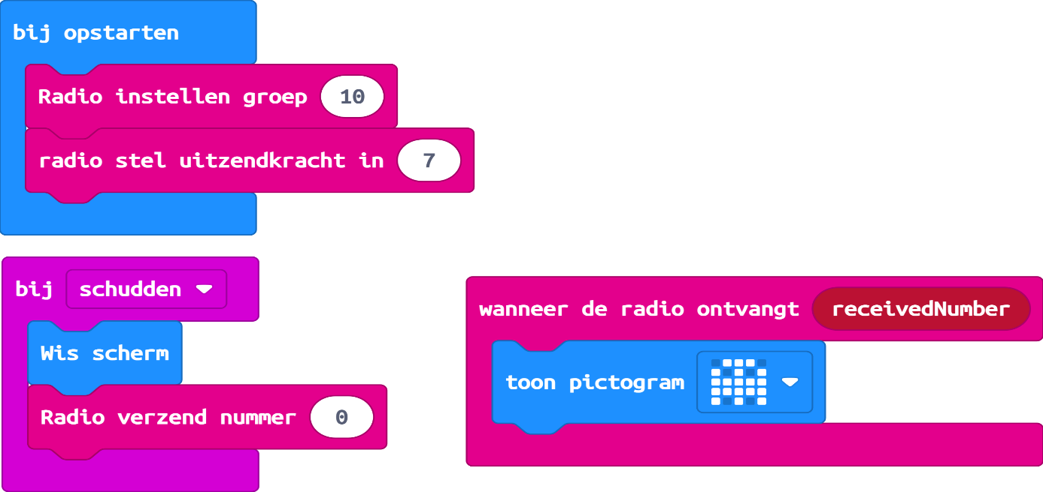
Notes:
Let op ieder groepje van 4 zit op een ander radio kanaal! Er zijn er 250. In de preview zie je dat er 2 micro:bits verschijnen.

Slide 10
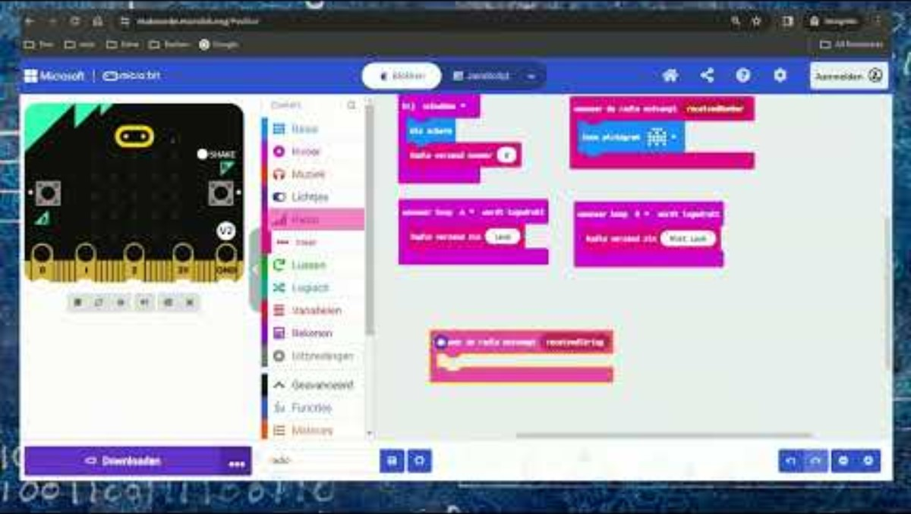
Notes:
Kijk het filmpje
Kies voor nieuw project, noem dit opdracht 1.
Ze maken de eerst basis code

Slide 11
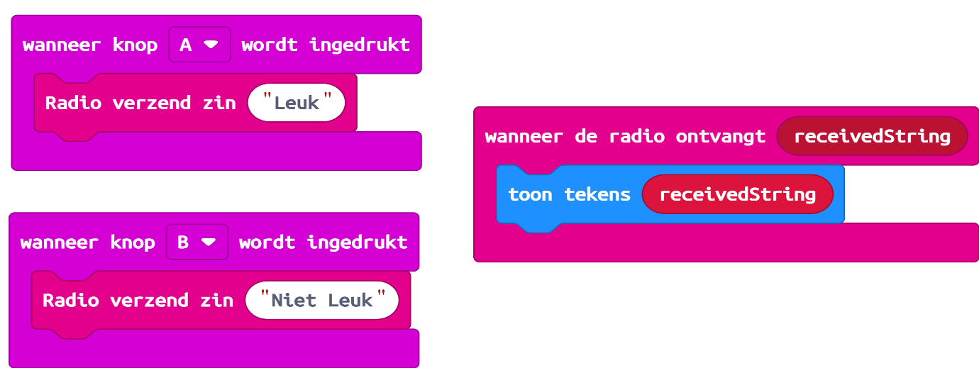
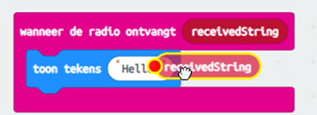
Notes:
We gaan de game nu hacken! Wat kun je veranderen zodat je de game sneller kunt winnen.

Slide 12
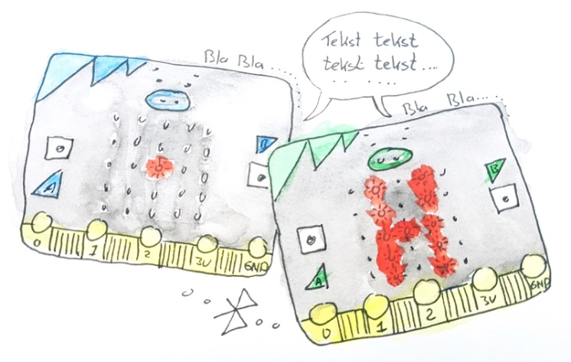
Hoeveel meter kunnen de micro:bits uit elkaar zonder
ontvangst te verliezen?
Waar zou je dit voor kunnen gebruiken?
Schrijf 5 ideeën op die leuk zijn om de radio voor
te gebruiken

Slide 13
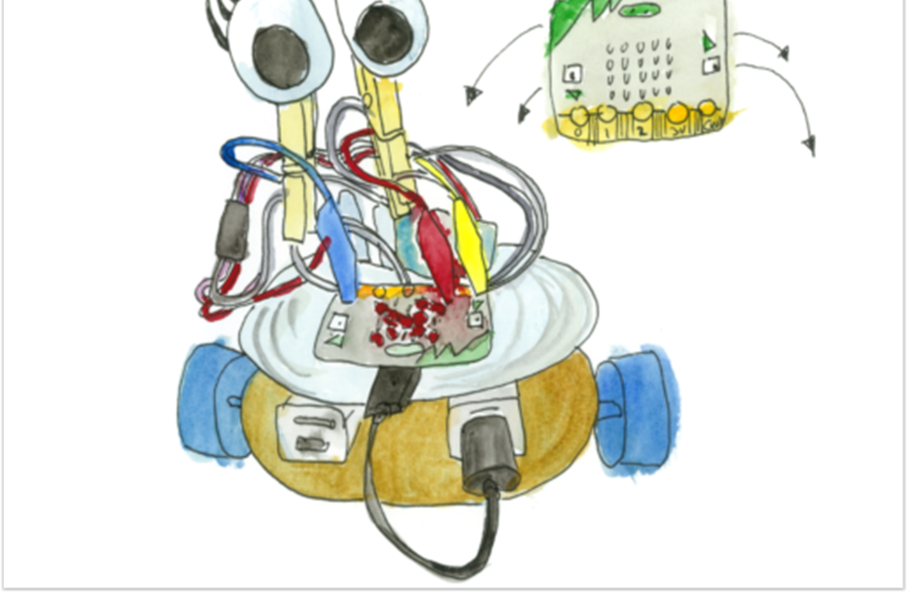
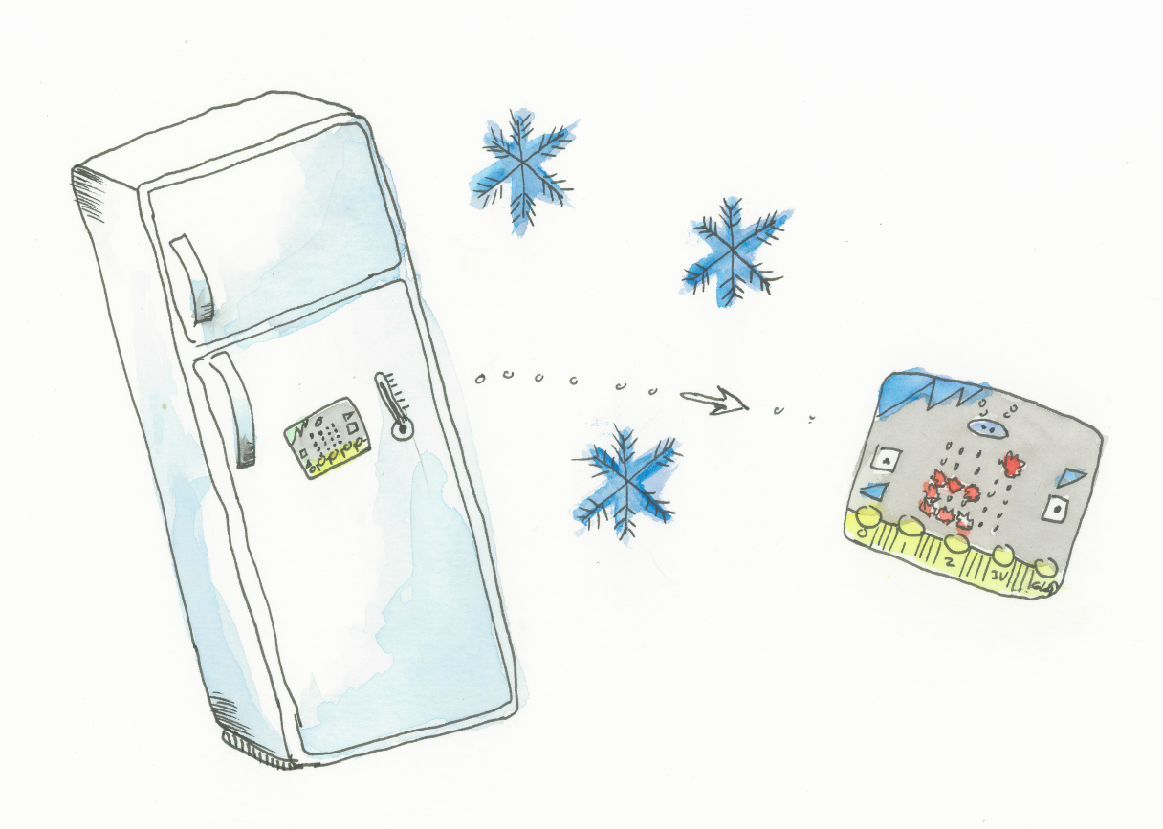
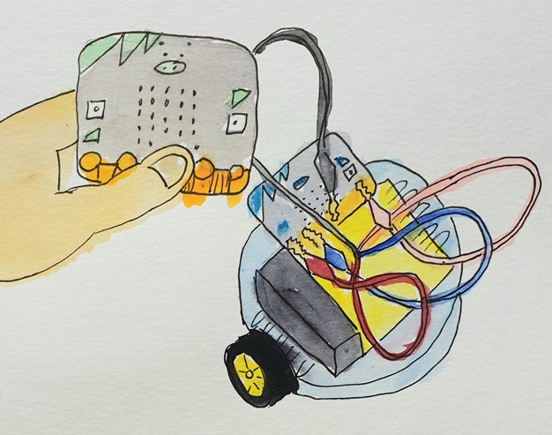
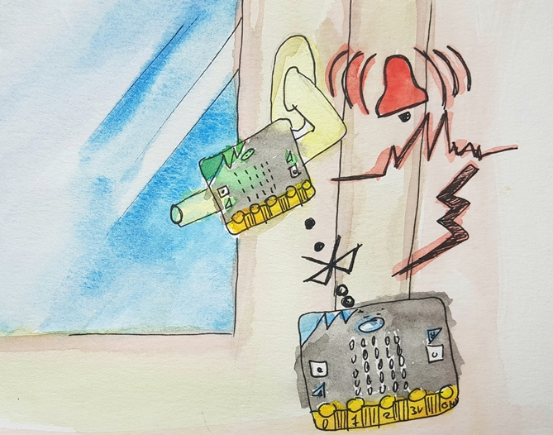
Ideeën voor radio
Notes:
Afstand bediening voor een auto gemaakt met de micro:bit, temperatuur lezen vanuit de vriezer, een deuralarm, een cookie alarm, lezen wanneer een plant water nodig heeft. Geheime boodschappen sturen, verstoppertje spelen. Een grote microbit aansturen. Etc etc etc.

Slide 14
Wat is internet?
Alle computers over de gehele wereld zijn met elkaar verbonden.
In 1969 werd het internet uitgevonden (Arpanet) en werden er 4 (militaire) computers met elkaar verbonden.
Het World Wide Web (1989) werd door Tim Berners-Lee verzonnen en dit werd ook bruikbaar voor “gewone” mensen.
Ook kunnen we mailen, websites overal ter wereld bekijken. Veel apparaten zijn ook met het internet verbonden (IOT).

Slide 15
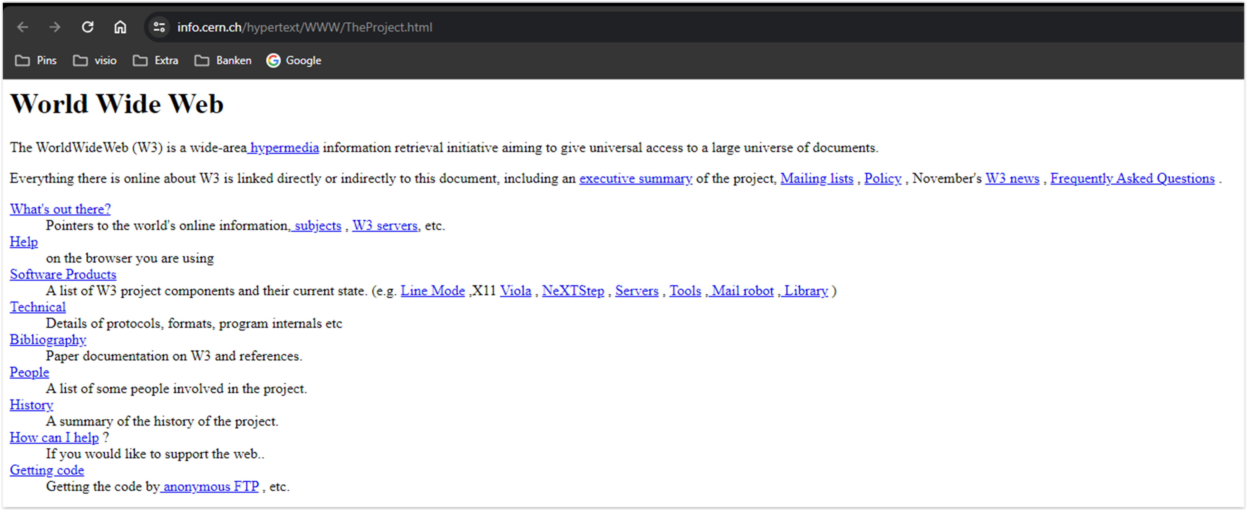
Eerste Website ooit in 1989
https://info.cern.ch/hypertext/WWW/TheProject.html
Notes:
Eerste website ooit. Je kunt hier nog naar toe.:

Slide 16
Wat is wifi?
Wifi is een magisch web dat computers met elkaar verbindt zonder dat er kabels nodig zijn.
Een wifi-router zorgt dat de er speciale radiogolven in je huis/lokaal zijn waar de computers mee kunnen praten.
Je computer/telefoon zoekt naar deze radiogolven en dan kun je inloggen.
Je hebt hier (meestal) een wachtwoord voor nodig.
Wifi werkt het best als je dichtbij de router ben. Dit geeft een sterker signaal.

Slide 17
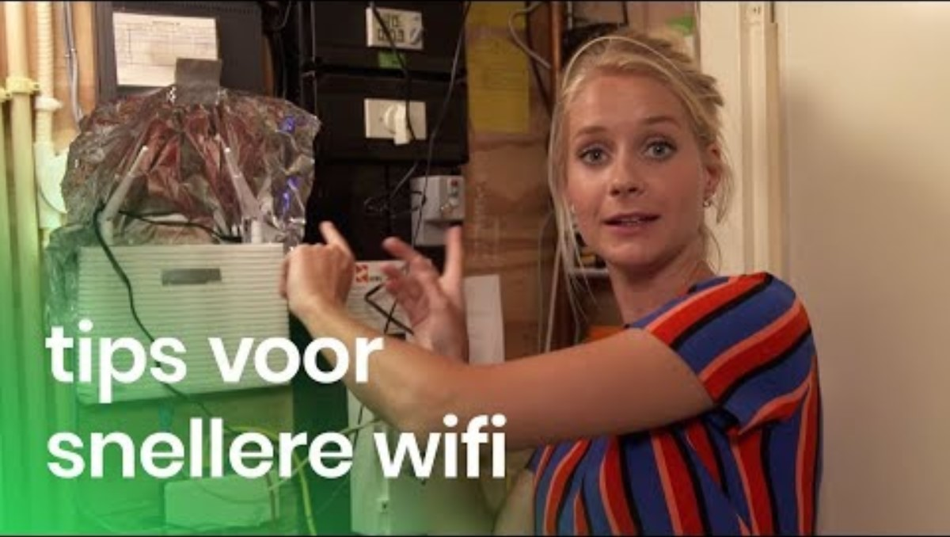
Wifi
Notes:
Klokhuis over wifi

Slide 18
Wat is Bluetooth?
Dit is ook een magisch netwerk wat apparaten draadloos met elkaar verbindt.
Je smartphone maakt bijvoorbeeld verbinding met je koptelefoon.
Het werkt alleen binnen een korte afstand.
Het is door Jaap Haarsten (NL) uitgevonden in 1994.
De naam komt van koning Harald Blauwtand (910-986), Jaap werkte voor het Zweedse bedrijf Ericson.

Slide 19
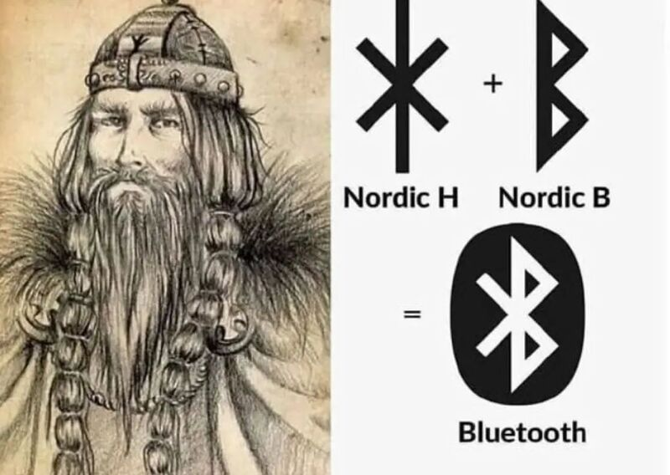
Bluetooth
Notes:
Waar komt de naam bluetooth vandaan

Slide 20
Wat zijn Radio Golven?
Golven die door de lucht gaan en boodschappen overbrengen.
Een Radio heeft een zender en een ontvanger.
Radio lijken meer op licht dan geluidsgolven. Ze kunnen door muren, glas.
Radio werkt met verschillende kanalen. Denk maar aan de zenders op je Radio.

Slide 21
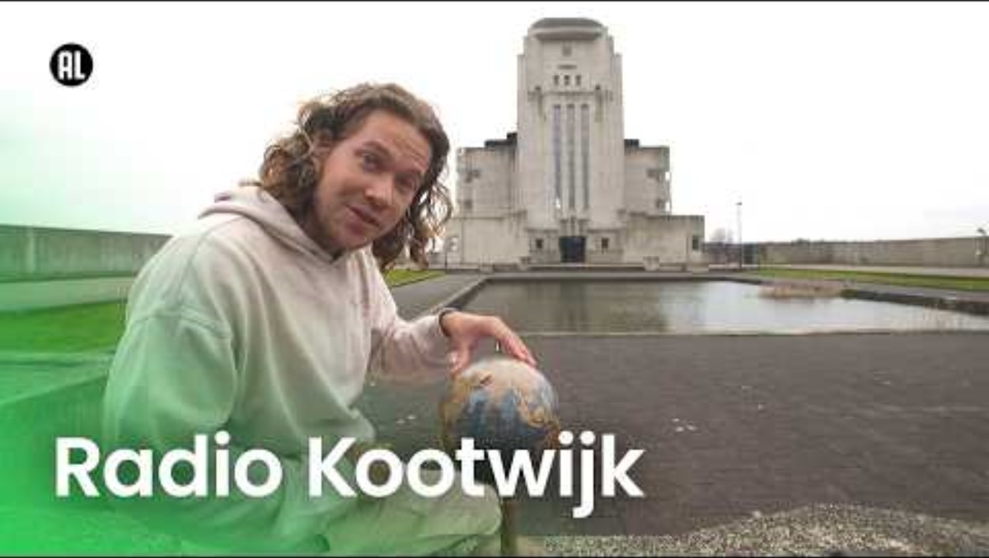
Schooltv filmpje over radio kootwijk.
Notes:
School tv filmpje over radio kootwijk

Slide 22
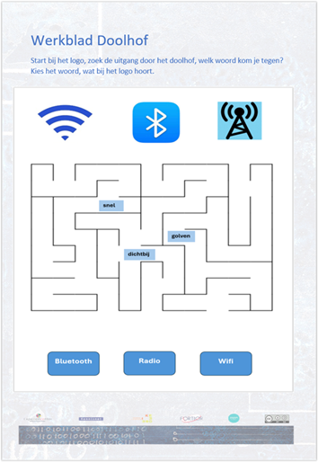

Afsluiting
Notes:
Wat heb je geleerd.

